Slide 1
Sinnvolles Handeln

Slide 2
Gutes wird verbessert

Slide 3
Die Umsetzung.

Slide 5
Diese Leistungen sind vor Ort schon bei der Reisebuchung möglich.

Slide 6
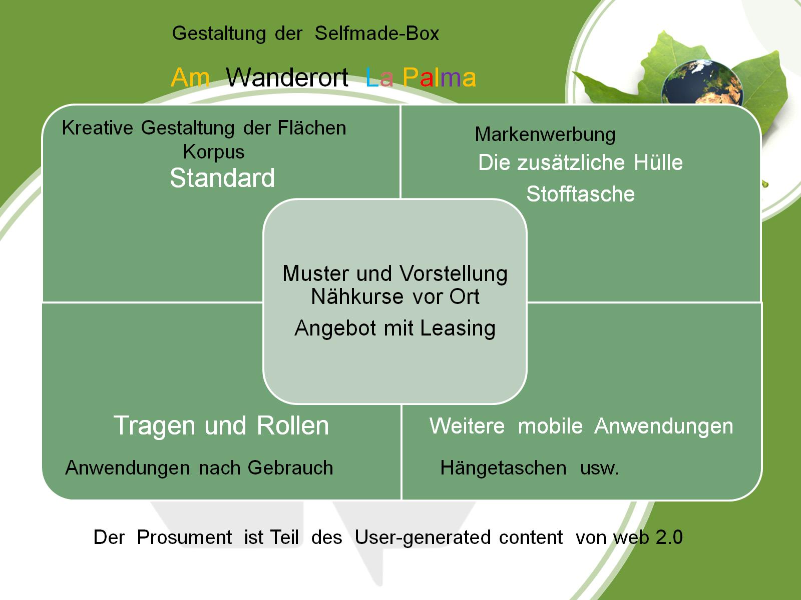
Am Wanderort La Palma

Slide 7
Die Mehrwerte

